Slide 1

Μαθαίνω Ελληνικά
24. Μπορώ / Θέλω / Πρέπει να
Δρ Ελένη Χαραλάμπους

Slide 2





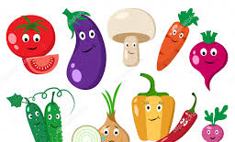

Ημερομηνία
Θα ήθελα να πληρώσω.
Μπορείτε να μου βάλετε _ κιλά, σας παρακαλώ;
Πρέπει/μπορώ/θέλω να …
Πόσο πρέπει να πληρώσω;
Θα ήθελα να αγοράσω ___________ .
Προσπαθώ να βρω το ράφι με τα σαμπουάν.

Slide 3
Σήμερα είναι ______, __ Νοεμβρίου 2025 (__/11/2025).Τώρα είμαστε στο φθινόπωρο.

Slide 4
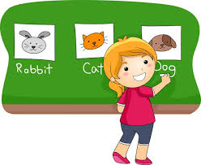
Νέες λέξεις
Κατανόηση προφορικού λόγου
Νέες λέξεις

Slide 5

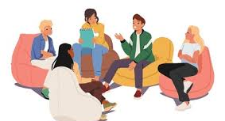


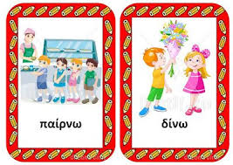
αγοράζω
μιλώ
πίνω
παίρνω
δίνω
βρίσκω

Slide 6

Θέλω να μιλήσω
__________________ .
Θέλω να πιώ
__________________ .
Θέλω να πάρω
__________________ .
Θέλω να αγοράσω
__________________ .

Slide 7
Θέλω να δώσω
__________________ .
Θέλω να βρω
__________________ .

Slide 8

αγοράζω – να αγοράσω
μιλώ - να μιλήσω
πίνω – να πιώ
παίρνω – να πάρω
δίνω – να δώσω
βρίσκω – να βρω

Slide 9
Νέες λέξεις
Παραγωγή προφορικού λόγου
Νέες λέξεις

Slide 10
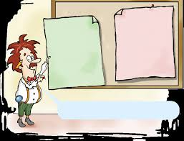
μπορώ
μπορούμε
μπορείτε
μπορείς
μπορεί
μπορούν
Εγώ
Εσύ
Αυτός / Αυτή
Εμείς
Εσείς
Αυτοί / Αυτές

Slide 11

-Κυρία, μπορώ να πάω στην τουαλέτα;
-Ναι, πήγαινε.

Slide 12

-Κυρία, μπορώ να πάω να πιώ νερό;
-Ναι, πήγαινε.

Slide 13
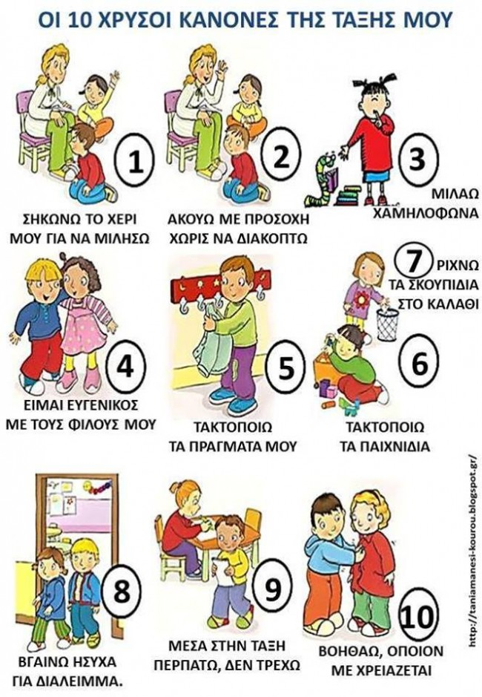
-Κυρία, μπορώ να βγω έξω;
-Ναι, πήγαινε.

Slide 14
-Κυρία, μπορώ να πάρω το μολύβι σας;
-Ναι, ασφαλώς.

Slide 15

-Κυρία, μπορώ να δώσω αυτό το χαρτί στη διευθύντρια;
-Ναι, πήγαινε.

Slide 16
Νέες λέξεις
Παραγωγή γραπτού λόγου
Νέες λέξεις

Slide 17
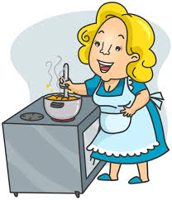
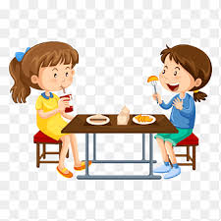
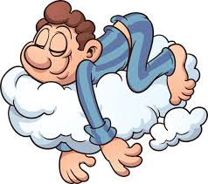
Πρέπει να
Πρέπει να
κοιμηθώ.
Πρέπει να
μαγειρέψω.
Πρέπει να φάω μέχρι τις 9.

Slide 18
Πρέπει να
Πρέπει να
κοιμηθώ.
Πρέπει να
μαγειρέψω.
Πρέπει να φάω μέχρι τις 9.

Slide 19

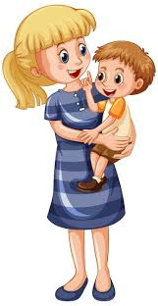
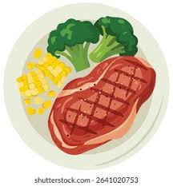


Πηγαίνω
Μένω
Βλέπω
Τρώω
Πίνω
1. Πρέπει να πάω
2. Πρέπει να μείνω
3. Πρέπει να δω
4. Πρέπει να φάω
5. Πρέπει να πιώ
4
5
1
2
3

Slide 20
Νέες λέξεις
Παραγωγή προφορικού λόγου
Νέες λέξεις

Slide 21
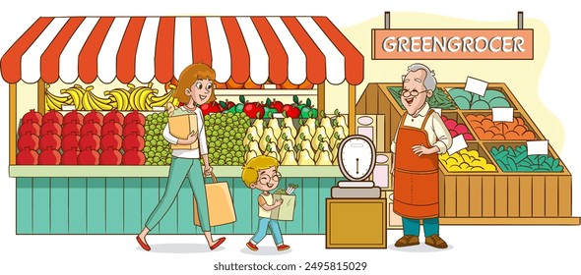
Μπορείτε να μου βάλετε _ κιλά, σας παρακαλώ;

Slide 22
Θα ήθελα / θέλω να πληρώσω.

Slide 23
Πόσο πρέπει να πληρώσω;

Slide 24
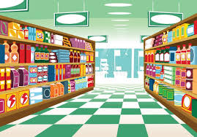
Θα ήθελα να αγοράσω ______ .

Slide 25
Προσπαθώ να βρω το ράφι με ______________ .

Slide 26
Νέες λέξεις
Κατανόηση γραπτού λόγου
Νέες λέξεις

Slide 27
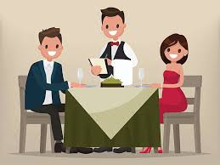
Εστιατόριο
πελάτισσα -Μαρία
πελάτης -Κώστας
σερβιτόρος

Slide 28
Τι θα πάρετε, παρακαλώ; Να, ο κατάλογος μας.
Συγνώμη! Μπορούμε να παραγγείλουμε, παρακαλώ;

Slide 29
Ναι, και είναι πολύ ωραία.
Έχετε μπριζόλα;

Slide 30
Θέλω να φάω κάτι ελαφρύ. Φέρτε μου ένα σουβλάκι.
Μια μπριζόλα για μένα. Εσύ, Μαρία τι θέλεις;

Slide 31
Μία μπίρα για μένα.
Θέλετε να πιείτε κάτι;
Κι εγώ μπίρα θέλω. Ευχαριστούμε πολύ.

Slide 32
Πού :
Ποιοι :
Φαγητά :
Ποτά :

Slide 33
Νέες λέξεις
Ανακεφαλαίωση
Νέες λέξεις

Slide 34



Μπορώ να

Slide 35

Θέλω να

Slide 36
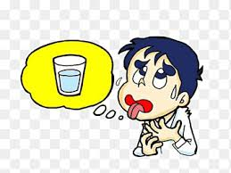
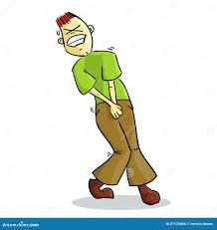
Πρέπει
να

Slide 37

www.e-charalambous.com

Slide 38

Διάλειμμα
Διάλειμμα
Διάλειμμα
Διάλειμμα
Διάλειμμα

